Slide 1


¿Por qué programar?
Tema 1
Python for Everybody
www.py4e.com
Notes:
Note from Chuck. If you are using these materials, you can remove the UM logo and replace it with your own, but please retain the CC-BY logo on the first page as well as retain the acknowledgements page(s).

Slide 2

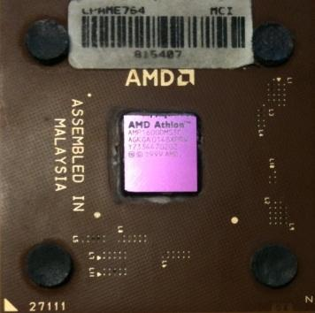
Los ordenadores quieren ser útiles...
¿Qué viene ahora?
Los ordenadores tienen un propósito – hacer cosas por nosotros
Pero necesitamos hablar su lenguaje para describirles lo que queremos
Los usurarios lo tienen fácil – alguien puso por ellos muchos programas (instrucciones) y tan solo tienen que elegir el que quieren usar
¿Qué viene ahora?
¿Qué viene ahora?
¿Qué viene ahora?
¿Qué viene ahora?
¿Qué viene ahora?
¿Qué viene ahora?

Slide 3
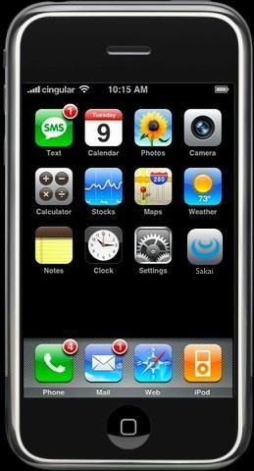
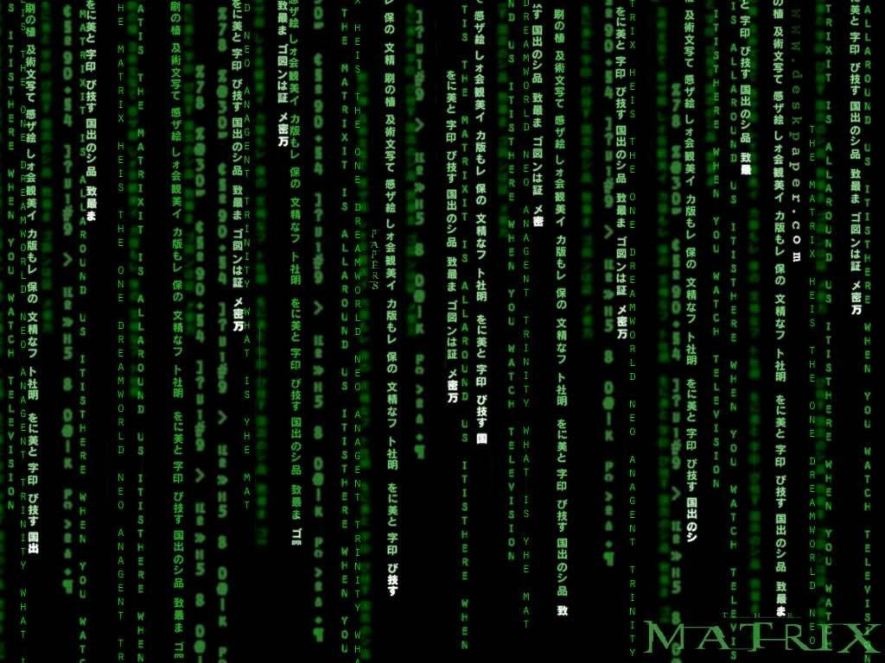
Los programadores anticipan las necesidades
Las aplicaciones iPhone son un mercado
Las aplicaciones iPhone cuentan con unos 3.000 millones de descargas
Los programadores han abandonado sus trabajos para ser desarrolladores full-time de iPhone
Programmers know the ways of the program
Pick
Me!
Pick
Me!
Pick
Me!
Pick
Me!
Pick
Me!
Pay
Me!

Slide 4
Usuarios vs. Programadores
Los usuarios ven a los ordenadores como un conjunto de herramientas –procesadores de textos, hojas de cálculos, mapas, listas de tareas, etc.
Los programadores aprenden sobre pensamiento computacional (computer way) y sobre lenguajes de ordenador
Los programadores tienen algunas herramientas que les permiten construir nuevas herramientas
A veces, los programadores escriben herramientas para muchos usuarios y escriben pequeños asistentes para automatizar alguna de sus propias tareas

Slide 5
¿Por qué ser programador?
Para hacer alguna tarea – somos el usuario y el programador
- Borrar los datos de la encuenta
Para producir algo para que lo usen otros – un trabajo como programador
- Corregir un problema de rendimiento
- Añadir un libro de visitas a un sitio web

Slide 6
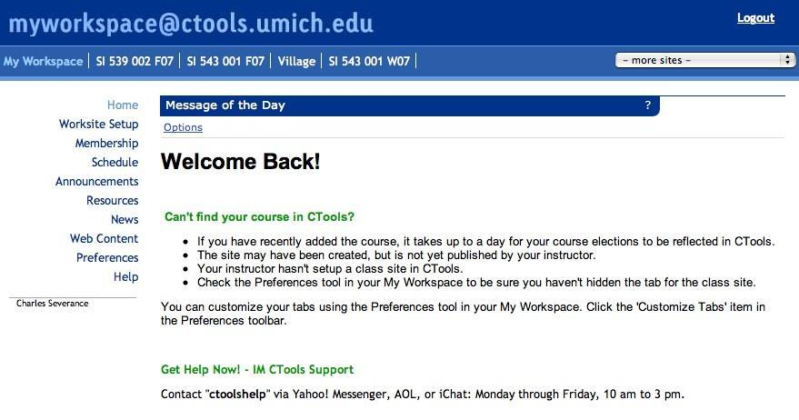

Usuario
Ordenador
Hardware + Software
Programador
Datos
Información
Redes
....
Desde el punto de vista de un creador de software, nosotros construimos el software. Los usuarios finales (parte interesada/actores) son nuestros masters - a quienes queremos complacer - a menudo nos pagan cuando están satisfechos. Pero los datos, la información y las redes son el problema a resolver en su nombre. El hardware y el software son nuestros amigos y aliados en esta búsqueda.

Slide 7
¿Qué es el código? ¿El Software? ¿Un Programa?
Una secuencia de instrucciones almacenadas
- Es un pequeño trodo de nuestra inteligencia en el ordenador
- Descubrimos algo y luego lo codificamos y se lo damos a otra persona para ahorrarle el tiempo y la energía de descubrirlo
Un trozo de arte creativo – particularmente cuando hacemos un buen trabajo en la experiencia de usuario

Slide 8
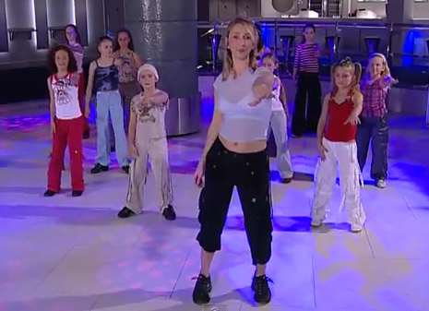
Programas para humanos...
https://www.youtube.com/watch?v=XiBYM6g8Tck

Slide 9
Programs for Humans...
mientras suena la música:
Mano izquierda hacia afuera y hacia arriba
La mano derecha hacia fuera y hacia arriba
Voltear mano izquierda
Voltear mano derecha
Mano izquierda al hombro derecho
Mano derecha al hombre izquierdo
Mano izquierda a la nuca
Mano derecha a la nuca
Mano izquierda a cadera derecha
Mano derecha a cadena izquierda
Mano izquierda en la parte inferior izquierda
Mano derecha en la parte inferior derecha
Moverse
Moverse
Saltar
https://www.youtube.com/watch?v=XiBYM6g8Tck

Slide 10
Programs for Humans...
mientras suena la música:
Mano izquierda hacia afuera y hacia arriba
La mano derecha hacia fuera y hacia arriba
Voltear mano izquierda
Voltear mano derecha
Mano izquierda al hombro derecho
Mano derecha al hombre izquierdo
Mano izquierda a la nuca
Mano derecha a la nuca
Mano izquierda a cadera derecha
Mano derecha a cadena izquierda
Mano izquierda en la parte inferior izquierda
Mano derecha en la parte inferior derecha
Moverse
Moverse
Saltar
https://www.youtube.com/watch?v=XiBYM6g8Tck

Slide 11
Programs for Humans...
mientras suena la música:
Mano izquierda hacia afuera y hacia arriba
La mano derecha hacia fuera y hacia arriba
Voltear mano izquierda
Voltear mano derecha
Mano izquierda al hombro derecho
Mano derecha al hombro izquierdo
Mano izquierda a la nuca
Mano derecha a la nuca
Mano izquierda a cadera derecha
Mano derecha a cadera izquierda
Mano izquierda en la parte inferior izquierda
Mano derecha en la parte inferior derecha
Moverse
Moverse
Saltar
https://www.youtube.com/watch?v=XiBYM6g8Tck

Slide 12
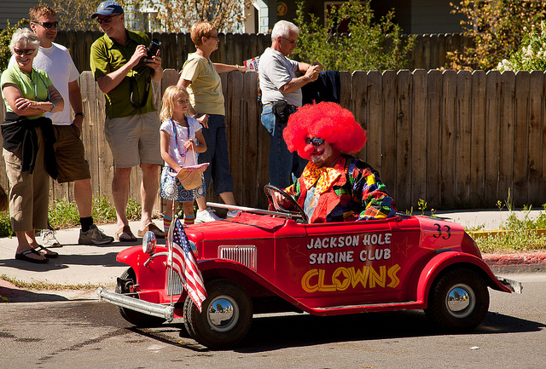
Programas para Python...
the clown ran after the car and the car ran into the tent and the tent fell down on the clown and the car
Image: https://www.flickr.com/photos/allan_harris/4908070612/ Attribution-NoDerivs 2.0 Generic (CC BY-ND 2.0)

Slide 13
Programas para Python...
Image: https://www.flickr.com/photos/allan_harris/4908070612/ Attribution-NoDerivs 2.0 Generic (CC BY-ND 2.0)

Slide 14
name = input('Enter file:')
handle = open(name)
counts = dict()
for line in handle:
words = line.split()
for word in words:
counts[word] = counts.get(word,0) + 1
bigcount = None
bigword = None
for word,count in counts.items():
if bigcount is None or count > bigcount:
bigword = word
bigcount = count
print(bigword, bigcount)
python words.py
Enter file: words.txt
to 16
python words.py
Enter file: clown.txt
the 7

Slide 15
Arquitectura de Hardware

Slide 16
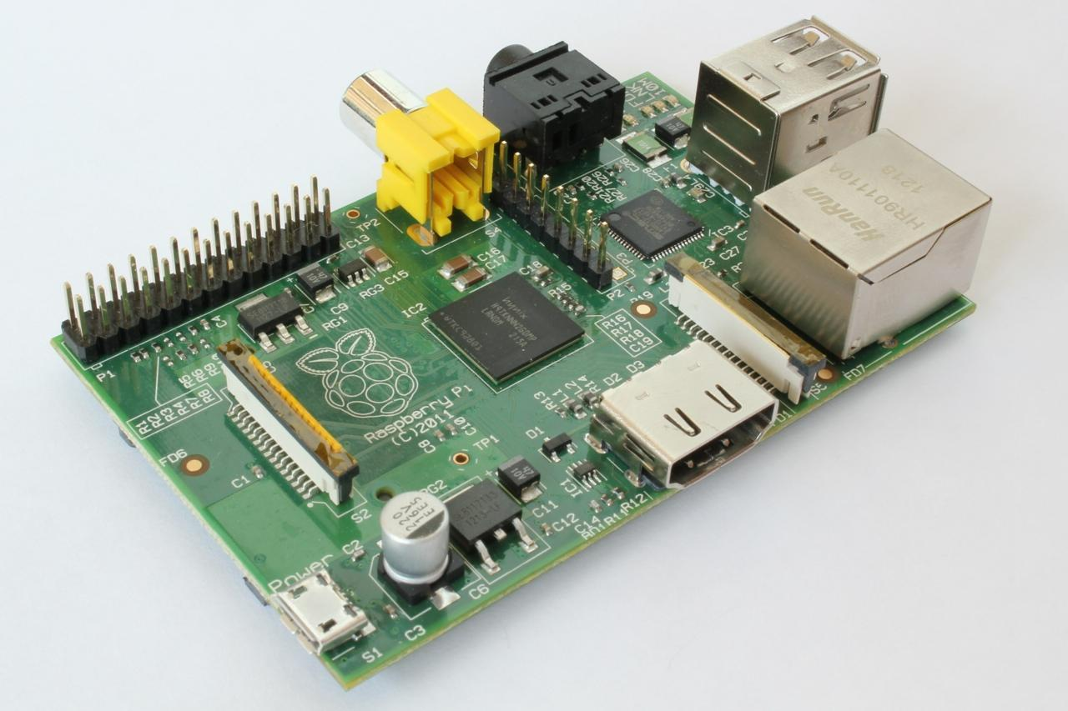
http://upload.wikimedia.org/wikipedia/commons/3/3d/RaspberryPi.jpg

Slide 17
¿Qué sigue?
Ordenador Genérico
Software
Dispositivos de entrada y salida
Unidad Central de Proceso
Memoria Secundaria
Memoria Principal

Slide 18
Definiciones
¿Qué sigue?
Unidad Central de Proceso: Ejecuta el programa - La CPU está
siempre preguntándos “qué hacer a continuación”. No es el
cerebro exactamente – muy estúpida pero muy muy rápida
Dispositivos de entrada: Teclado, Ratón, Pantalla Táctil
Dispositivos de salida: Pantalla, Altavoces, Impresora, Grabador de DVD
Memoria Principal: Rápido y pequeño almacenamiento temporal – se pierde en los reinicios - aka RAM
Memoria Secundaria: Lento y espacioso almacenamiento permanente – se mantiene hasta que sea borrado - disco / pendrive

Slide 19
¿Qué sigue?
Ordenador Genérico
Software
Dispositivos de entrada y salida
Unidad Central de Proceso
Memoria Secundaria
Memoria Principal
if x< 3: print

Slide 20
Ordenador Genérico
Software
Dispositivos de entrada y salida
Unidad Central de Proceso
Memoria Secundaria
Memoria Principal
01001001
00111001

Slide 21
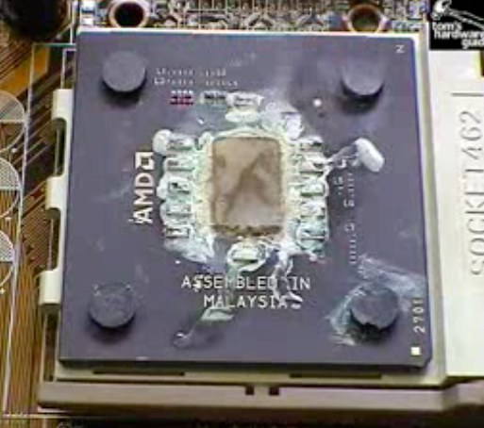
Una CPU caliente total
¿Qué sigue?
http://www.youtube.com/watch?v=y39D4529FM4

Slide 22
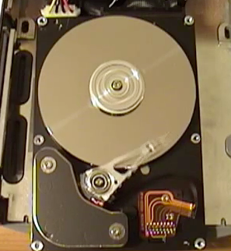
Disco Duro en Acción
http://www.youtube.com/watch?v=9eMWG3fwiEU

Slide 23
Python como Lenguaje

Slide 24
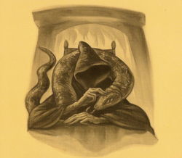
La lengua parsel es el lenguaje de las serpientes y de aquellos que pueden conversar con ellas. Un individuo que puede hablar la lengua parsel es conocido como un Parselmouth. Es una habilidad muy poco común y puede ser hereditaria. Casi todas los Parselmouths conocidos descienden de Salazar Slytherin.
http://harrypotter.wikia.com/wiki/Parseltongue

Slide 25
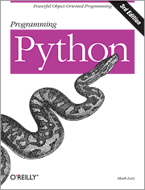
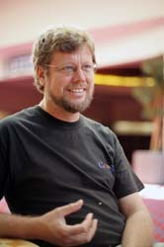

Python es el idioma del Intérprete de Python y de aquellos que pueden conversar con él. Un individuo que puede hablar python es conocido como pitonista. Es una habilidad muy poco común y puede ser hereditaria. Casi todos los pitonistas conocidos usan software desarrollado inicialmente por Guido van Rossum.

Slide 26
Aprendiz: Errores Sintácticos
Necesitamos aprender Python para poder comunicar nuestras instrucciones. Al principio cometeremos muchos errores y diremos muchos galimatías como niños pequeños.
Cuando se comete un error, la computadora no piensa que eres "adorable". Dice "error de sintaxis" - dado que ella conoce el idioma y tú lo está aprendiendo. Parece que Python es cruel e insensible.
Debes recordar que eres inteligente y que puedes aprender. La computadora es simple y muy rápida, pero no puede aprender. Así que es más fácil para ti aprender Python que para la computadora aprender español....

Slide 27
Hablando Python

Slide 28
$ python
Python 3.8.0 (default, Oct 23 2019, 18:51:26)
[GCC 9.2.0] on linux
Type "help", "copyright", "credits" or "license" for more information.
>>>
Qué sigue?

Slide 29
$ python
Python 3.8.0 (default, Oct 23 2019, 18:51:26)
[GCC 9.2.0] on linux
Type "help", "copyright", "credits" or "license" for more information.
>>> x = 1
>>> print(x)
1
>>> x = x + 1
>>> print(x)
2
>>> exit()
Este es un buen test para asegurarse que se tiene Python correctamente instalado. También “quit()” funciona para terminar con la sesión interactiva.

Slide 30
¿Qué decimos?

Slide 31
Elementos de Python
Vocabulario / Palabras - Variables y palabras reservadas (Capítulo 2)
Estructuras de sentencias – Patrones sintácticos válidos (Capítulos 3-5)
Estructura de la historia – Construir un programa para un propósito

Slide 32
name = input('Enter file:')
handle = open(name)
counts = dict()
for line in handle:
words = line.split()
for word in words:
counts[word] = counts.get(word,0) + 1
bigcount = None
bigword = None
for word,count in counts.items():
if bigcount is None or count > bigcount:
bigword = word
bigcount = count
print(bigword, bigcount)
Una corta ”historia” sobre cómo contar las palabras de un archivo con Python
python words.py
Enter file: words.txt
to 16

Slide 33
Palabras Reservadas
No se pueden utilizar palabras reservadas como nombres de variables/identificadores
False class return is finally
None if for lambda continue
True def from while nonlocal
and del global not with
as elif try or yield
assert else import pass
break except in raise

Slide 34
Sentencias o líneas
x = 2
x = x + 2
print(x)
Sentencia de Asignación
Asignación con expresión
Instrucción Print
Variable
Operador
Constante
Función

Slide 35
Programación de Párrafos

Slide 36
Scripts de Python
El Python interactivo es bueno para experimentar y para programas de 3-4 líneas de longitud
La mayoría de los programas son mucho más largos, así que se escriben en un fichero y se le dice a Python que ejecute las instrucciones que hay en él
En cierto sentido, le damos a Python un guión (script)
Por convención, añadimos el sufijo “.py” al final de estos fichero para indicar que contienen líneas en Python

Slide 37
Interactivo vs Script
Interactivo
- Se escribe directamente en Python línea por línea y éste responde
Script
- Se introduce una secuencia de instrucciones (líneas) en un fichero usando un editor de texto y se le dice a Python que ejecute lo que hay en su interior

Slide 38
Pasos o flujo de programa
Al igual que en una receta o en instrucciones de instalación, un programa es una secuencia de pasos a seguir en orden.
Algunos pasos son condicionales – se pueden omitir.
A veces se debe repetir un paso o un grupo de pasos.
A veces almacenamos una serie de pasos para utilizarlos una y otra vez en varios lugares a lo largo del programa (Capítulo 4).

Slide 39
Pasos Secuenciales
x = 2
Program:
x = 2
print(x)
x = x + 2
print(x)
Output:
2
4
print(x)
x = x + 2
print(x)
Cuando un programa está corriendo, fluye de un paso al siguiente. Como programadores establecemos “caminos” que sigue el programa

Slide 40
Pasos Condicionales
x = 5
x < 10 ?
Sí
Programa:
x = 5
if x < 10:
print('Smaller')
if x > 20:
print('Bigger')
print('Finis')
print('Smaller')
No
Salida:
Smaller
Finis
x > 20 ?
Sí
print('Bigger')
No
print('Finis')

Slide 41
Pasos Repetitivos
n = 5
No
n > 0 ?
Sí
Salida:
5
4
3
2
1
Blastoff!
Programa:
n = 5
while n > 0 :
print(n)
n = n – 1
print('Blastoff!')
print(n)
n = n -1
print('Blastoff')
Los bucles (pasos repetidos) tienen variables iterativas que cambian cada vez por cada iteración

Slide 42
name = input('Enter file:')
handle = open(name, 'r')
counts = dict()
for line in handle:
words = line.split()
for word in words:
counts[word] = counts.get(word,0) + 1
bigcount = None
bigword = None
for word,count in counts.items():
if bigcount is None or count > bigcount:
bigword = word
bigcount = count
print(bigword, bigcount)
Secuencial
Repetitivo
Condicional

Slide 43
Una pequeña “historia” en Python sobre como contar las palabras de un fichero
Una palabra usada para leer datos de un usuario
Una instrucción sobre actualizar uno de los muchos contadores
Un parafo para encontrar el elemento más largo en una lista
name = input('Enter file:')
handle = open(name, 'r')
counts = dict()
for line in handle:
words = line.split()
for word in words:
counts[word] = counts.get(word,0) + 1
bigcount = None
bigword = None
for word,count in counts.items():
if bigcount is None or count > bigcount:
bigword = word
bigcount = count
print(bigword, bigcount)

Slide 44
Sumario
Esta es una visión de conjunto del Tema 1
Se revisitarán estos conceptos a lo largo del curso
Enfocarse en “the big picture”

Slide 45
Acknowledgements / Contributions
These slides are Copyright 2010- Charles R. Severance (www.dr-chuck.com) of the University of Michigan School of Information and made available under a Creative Commons Attribution 4.0 License. Please maintain this last slide in all copies of the document to comply with the attribution requirements of the license. If you make a change, feel free to add your name and organization to the list of contributors on this page as you republish the materials.
Initial Development: Charles Severance, University of Michigan School of Information
Traducido al español por Paco Ávila
Continue…

